Slide 1
测试讲解

Slide 2
评分标准
max(测试用例分数，按思路给分分数)
按思路给分：编译不过扣一分，严重超时扣一分，思路有小问题扣两分，思路完全不对扣三分

Slide 3
计算闰年
计算闰年 难度：简单
输入两个年份，均为四位数字，输出两年之间（包含这两年）闰年的数量。
示例输入：
1999 2001
输出：
1
示例输入：
1898 2006
输出：
26
示例输入：
2001 2006
输出：
1
示例输入：
1999 2008
输出：
3

Slide 4
计算闰年 答案
#include<iostream>
using namespace std;
int main()
{
int a, b;
cin >> a >> b;
int count = 0;
for (int i = a; i <= b; i++)
{
if (i % 4 == 0)
{
if (i % 100 != 0 || i % 400 == 0)
count++;
}
}
cout << count;
return 0;
}
因为题目已经说了，输入的两个年份都是四位数。
因此很容易计算出来，即便是遍历中间的每一年，也肯定不会超过10^8。
年份相减除以4这种方法，需要进一步讨论有没有跨过百年，四百年，写起来耗时长，所以在一场竞赛或者机试中，发现用最好写的方法不会超时的时候，可以尽快搞定一个题。

Slide 5
典型问题
cin >> a, b;
这种写法根本就是错的，要输入两个值cin >> a>>b;
while (x == 0, y != 0, z == 0)
连接条件，应该用&&，||，！表示与，或，非
while (x == 0&&y != 0&&z == 0)
{
n = n + 1;
}
死循环！ while的循环里如果没有修改循环条件参数的操作，一旦进去就不可能终止。要判断，用if

Slide 6
最大质因数
求一个数的最大质因数。
例如13195的所有质因数为5、7、13、29，则最大质因数为29。
提示：使用long long类型。
输入：
一个实数x
输出：
x的最大质因数
样例输入：
13195
样例输出：
29
测试用例：
input:
13195
output:
29
input:
167076
output:
17

Slide 7
最大质因数 答案
#include<iostream>
using namespace std;
int main(){
long long num,x = 2,ans = 0;
cin >> num;
while(num != 1){
while(num % x != 0){
x ++;
}
ans = x;
// 除掉ｎｕｍ中的所有值为ｘ的素因子
while(num % x == 0){
num /= x;
}
x ++;
}
cout << ans << endl;
}
质因数分解，不能采取简单遍历，否则大的数据求不出来
输入m，每次找到一个质因数x以后，接下来就应该用m/x来找下一个质因数

Slide 8
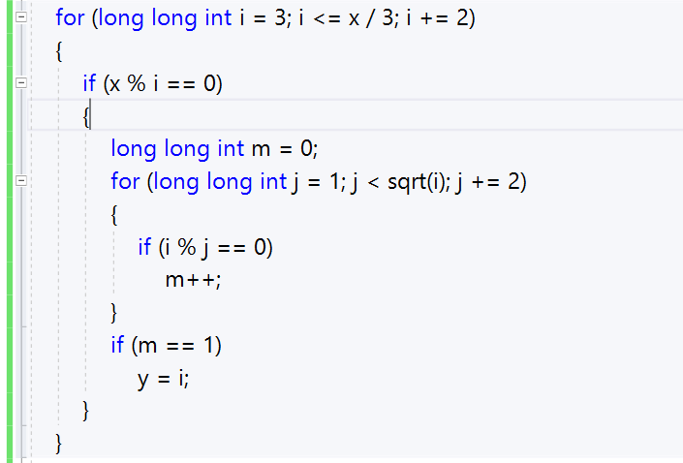
典型问题
这样遍历，对longlongint肯定是不行的，不仅oj上过不了，vs上我也跑不出结果，六位数以内还行，七位数就跑不出了
当然，这个同学的遍历方法，没办法统计到最大质因数是它本身的情况

Slide 9
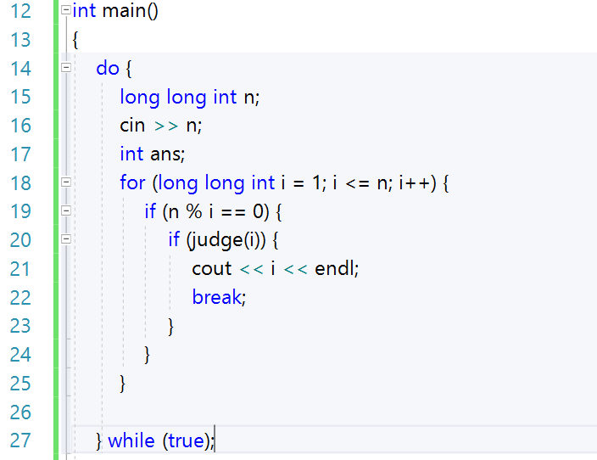
这样判断是否为因数，对吗？
最大质因数：这里面漏掉了判断最大

Slide 10
int main() {
long long int n;
int max = 1;
cin >> n;
for (int i = 1; i <= n / 2; i += 2) {
int j = 2;
while (n % i == 0 && i % j != 0 && j < i) {
j++;
}
if (j == i)
max = (max >= i) ? max : i;
}
cout << max << endl;
system("pause");
return 0;
}
也不要忽略了这个数本身就是质数的情况，这时候，输出就应该是这个数本身
输入10789 输出10789

Slide 11
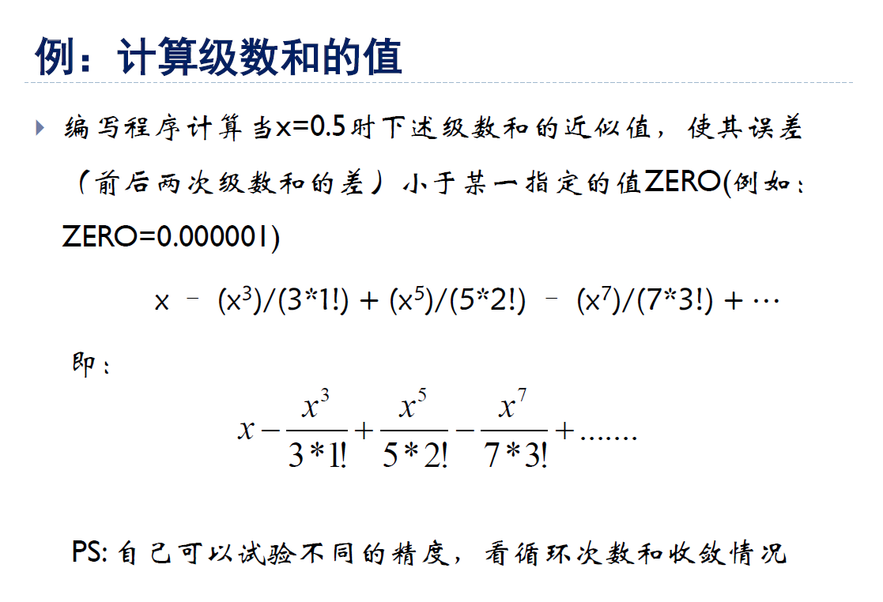

Slide 12
答案
#include<iostream>
#include<cmath>
using namespace std;
const double ZERO = 0.000001;
int factorial(int n)
{
if (n == 1) return 1;
return n * factorial(n - 1);
}
int main()
{
double x; cin >> x; double s = x;
for (int i = 1;; ++i) {
double ans = pow(-1, i) * pow(x, 2 * i + 1) / ((2 * i + 1) * factorial(i));
s += ans;
if (fabs(ans) < ZERO) break;
}
cout << s << endl;
system("pause");
return 0;
}
这道题debug的时候，分别确定阶乘计算的是否正确。然后手动计算几项

Slide 13
一些问题
写反循环条件。在差小于阈值的时候，应该跳出循环
while (abs(x2 - x1) < 0.000001)
{
x2 = x1;
x1 = x2 + pow(-1, (i - 1) / 2) * pow(x2, i) / (i * jc(i));
i = i + 2;
}

Slide 14
double jc(double x)
{
if (x == 1)
return 1;
if (x == 2)
return 2;
else
return jc(x - 1) * jc(x - 2);
}
这样写阶乘，很容易在数字大的时候调用堆栈溢出。递归函数不适合太深。这里显然更适合用循环。
判断double类型的相等，最好不要用==，用差的绝对值小于一个很小的数，来判断

